Slide 1

Опыт УрФУ по организации взаимодействия с внешними контрагентами в рамках перехода на обучение в дистанционном формате
Кокшаров Виктор Анатольевич
Ректор УрФУ
rector@urfu.ru

Slide 2

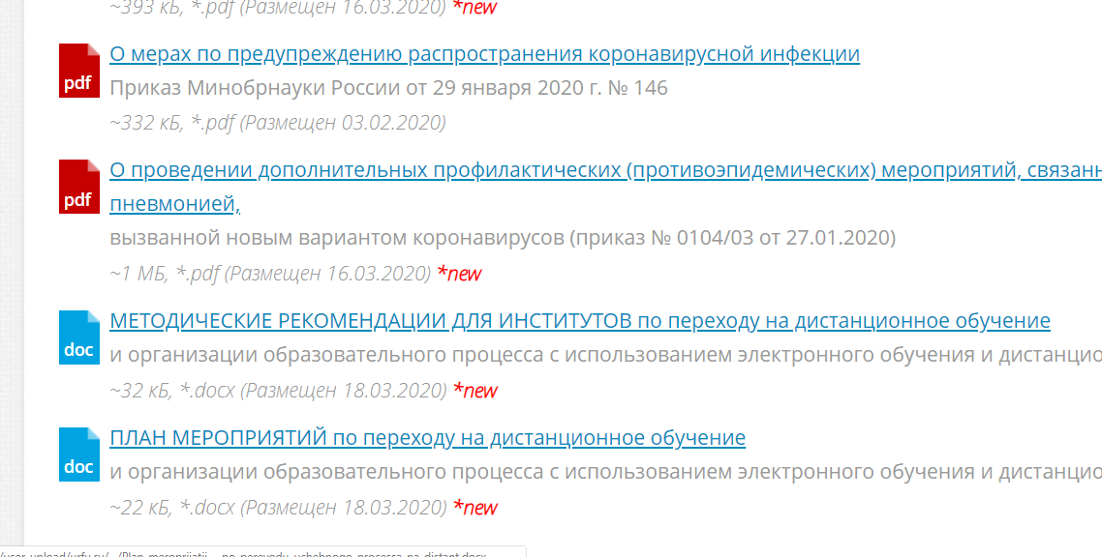
Переход на дистанционное обучение в УрФУ
Переход на дистанционное обучение:
С 23 марта 2020
Полный переход всех студентов
Преподаватели могут работать в университете или из дома
Действия по переходу на дистанционное обучение в УрФУ:
Организована горячая линия – 8 (800) 100-50-44
Создана страница с официальной информацией на сайте УрФУ – https://urfu.ru/covid19/
Составлен список дисциплин текущего семестра – более 4,5 тыс., ведется поиск онлайн-курсов и электронных ресурсов для дисциплин
Методическая помощь университетам:
Совещание с ректорами вузов Свердловской области «О переходе на дистанционное обучение», 19.03.20
Пресс-конференция ТАСС-Урал о переходе на дистанционное обучение, 19.03.20
Вебинары 24.03.20 и 26.03.20 по выбору и использованию онлайн-курсов и организации учебного процесса, https://zoom.us/j/3692883805
Вся документация
в открытом доступе
на сайте УрФУ

Slide 3
Особенности дистанционного обучения в УрФУ
Особенности дистанционного обучения в УрФУ
Основа взаимодействия преподавателей со студентами: LMS
LMS УрФУ: moodle и гиперметод
Преподаватели размещают материалы для занятий и задания в LMS
Студенты сдают задания и получают обратную связь также через LMS
Для проведения занятий преподаватели могут использовать любые инструменты, которые им нравятся
Единая точка входа для студентов – личный кабинет istudent.urfu.ru
Формы дистанционного обучения:
Онлайн-курсы
Прямая трансляция из аудиторий
Электронные образовательные ресурсы: видеолекции, электронные учебники, контрольно-измерительные материалы
Вебинары (Skype, Zoom, Microsoft Teams, Google G Suite)
Взаимодействие через социальные сети, мессенджеры
Взаимодействие по электронной почте

Slide 4
Онлайн курсы УрФУ
УрФУ предоставляет бесплатный доступ к своим онлайн-курсам:
НПОО, 52 курса – https://openedu.ru/university/urfu/
EdX, 6 курсов –
https://www.edx.org/school/urfux
Платформа УрФУ, 27 курсов –
http://openedu.urfu.ru/
Бесплатный доступ к курсам компании-партнера СКБ Контур:
Собственная платформа https://ulearn.me/
7 курсов по компьютерным наукам, созданных профессиональными разработчиками
Работа с университетами по организации доступа к онлайн-курсам:
Уральский государственный медицинский университет
Уральский государственный лесотехнический университет
Курганский государственный университет
Алтайский государственный университет
Московский университет стали и сплавов
УрФУ использует онлайн-курсы университетов:
ВШЭ, ТГУ, СПбГУ, МГУ, ИТМО, ТюмГУ, Политех Петра, МИФИ, МИСиС
Онлайн-курсы УрФУ используют университеты:
СФУ, ДВФУ, ВШЭ, МГУТУ, СевГУ,, Калмыцкий ГУ

Slide 5
Практика подключения к онлайн-курсам
Кто принимает экзамен/зачет?
Преподаватели университета – самостоятельная запись студентов на рекомендованные онлайн-курсы или заявка от университета
Экзамен на онлайн-платформе с прокторингом – организованная запись на онлайн-курс по заявке от университета
В обоих вариантах онлайн-курс бесплатен
Как использовать онлайн-курс, если часть дисциплины студенты уже прошли с преподавателем в традиционном формате?
Найти короткий курс (4-6 недель, платформа Coursera и др.) и записать студентов на него
Использовать онлайн-курс в асинхронном режиме – преподаватель выдает темы курса, которые нужно освоить на каждой неделе и контролирует освоение. Экзамен принимает преподаватель университета
Как оценить успехи студентов при изучении онлайн-курса (учатся ли студенты)?
С платформы еженедельно выдаются выгрузки о прохождении студентами контрольно-измерительных материалов

Slide 6
Взаимодействие с арендаторами недвижимого имущества УрФУ
УрФУ заключены договоры аренды недвижимого имущества на общую сумму арендных платежей
1 120,7 тыс. руб. в месяц.
В связи с пандемией коронавируса и, как следствие, переходом УрФУ на дистанционный процесс обучения (приказ ректора УрФУ от 19.03.2020 № 300/03) фактическое количество потребителей услуг арендаторов на территории университета будет снижено ориентировочно на 75 %.
Общее количество обучающихся и сотрудников УрФУ в настоящее время составляет 35,9 тыс. чел., из которых:
- 27,7 тыс. обучающихся (будут проходить дистанционное обучение);
- 8,2 тыс. сотрудников.
Следовательно, обстоятельства, при которых стороны исходили при заключении договоров аренды недвижимого имущества УрФУ, а именно прогнозируемое количество потребителей услуг арендаторов, существенно изменяются, что в соответствии со ст. 451 Гражданского кодекса Российской Федерации является основанием для изменения условий таких договоров.
На основании вышеизложенного в связи со снижением количества потенциальных потребителей услуг арендаторов на 75 % УрФУ рассматривает возможность снижения размера арендной платы по заключенным договорам на период действия дистанционного обучения на 75 %, в следствие которого доход УрФУ от аренды снизиться до 280,2 тыс. руб. в месяц.

Slide 7

Спасибо за внимание!

